Slide 1
Centar mase i fizika skijanja

Slide 2
Fizika skijanja se odnosi na analizu sila koje deluju na skijaša. Kretanje skijaša je određeno fizičkim principima očuvanja energije i silama trenja koje deluju na njega.
Zašto skije klize?
Iako se skijanje zasnva na klizanju, u tehnici skijanja ne postoji mnogo načina na koje se klizanje može iskoristiti. Skija klizi jer se temperatura, na kojoj se voda ledi, menja sa pritiskom.

Slide 3
Skijanje je način kretanja po snežnim površinama upotrebom skija koje su pričvršćenje za noge skijaša. Iako je skijanje prvenstveno nastalo kao način transporta odnosno kretanja po snegu, kroz 20. vek je preraslo u popularni način rekreacije i sport.
Težina tela treba uvek da se nalazi na sredini skije.
Kontrola skije se vrši ivicama skije.
Da bi pravilno koistili rubnike (ivice), skije moramo gurnuti u sneg, ravnomerno po dužini. To znači da težina tela mora biti na sredini skije, inače ona neće biti ravnomerno raspoređena.

Slide 4
Centar mase je tačka koja predstavlja prosečnu centralnu tačku skijaševe telesne mase. Ako je telo u potpunosti kruto, to bi onda bila tačka gde je telo balansirano.
Bilo koja, kao i sve sile koje deluju na skijaša, mogu se prepoznati po njihovim individualnim i kombinovanim uticajima na centar mase skijaša. Centar mase se može pomerati u zavisnosti od skijaševog savijanja i povijanja.

Slide 5
Kod skijanja, skijaš pomera centar mase preko angulacije (uglova pomeranja).
Preko angulacije i pomeranja centra mase, skijaš pomera ili održava balansnu tačku kako on to želi.
To je način na koji skijaš određuje koliko težine hoće da prebaci unutar i van skija, ili ispred i iza skija.

Slide 6
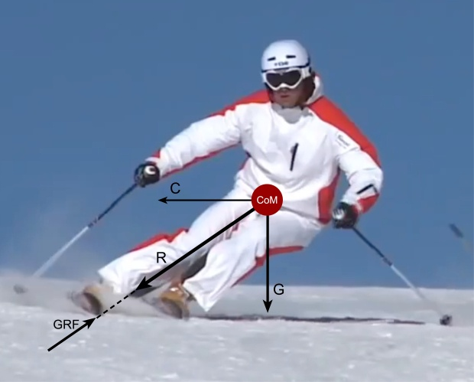
POTPORA
Dijagram koji objasnjava sile koje uticu na skijanje pokazuje rezultujucu silu (R ), gravitacionu (G), centrifugalnu ( C ) i njihovo delovanje na centar mase ( CoM ).

Slide 7
Vektor rezultujuće sile R, koja potiče od centra mase, pokazan je delujući na tačku u blizini unutrašnje ivice skija. Ako je zadovoljen dijagram sa silama, on može pokazati silu realkcije potpora/tla (Ground Reacting Force) koja deluje na unutrašnju ivicu spoljne skije ili čak centripetalnu komponentu centrifugalne sile.

Slide 8
Nagib skija i njihovo rastojanje dosta utče
na rezultujucu silu.
Centar pritiska (Central Of Pressure) je tačka locirana na vertikalnom vektoru sili reakcije podloge (GRF). Predstavlja prosečnu težinu pritiska na stopalu u kontaktu sa podlogom.

Slide 9
Skijanje:
alpsko - slalom, vele-slalom, spust, karving
nordijsko - skakanje, "pešacenje“
Freestyle

Slide 10
Longitualna raspodela težine - težište tela se pomeri van površine skije, onda obično započinje zaokret, ili se vozi na rubnicama, odnosno menja pravac. U ovakvom položaju, kada je težište tela izvan površine oslonca, telo se nalazi u labilnoj ravnoteži
Ako se nagnemo unapred i pomerimo težište tela prema vrhovima skija, vrh skija će krenuti niz padinu. Naginjanjem unazad, repovi skija će krenuti niz padinu. Ovo se koristi prilikom kretanja u spustu koso, kada želimo da napravimo zaokret.

Slide 11
Lateralna raspodela težine tela između skija određuje koliko će svaka skija uticati na kretanje. Kao i kod longitudinalne (uzdužne) raspodele težine, tako i u ovom slučaju, kada se težište tela nalazi van površine oslonca, telo je u labilnoj ravnoteži.
Uzdužna raspodela težine tela okreće prednji ili zadnji kraj skija na padnu liniju.
Lateralna raspodela težine tela nas naginje od padne linije i postavlja skije na rubnike.

Slide 12
Raspodela težine između skija - ako je težina tela ravnomerno raspoređena između skija, onda će obe skije težiti da se spuste niz padinu, što postavlja skije u isti nivo, a skijaš se spušta pravo dole po padnoj liniji.
Ako se težina celog tela nalazi na jednoj skiji, onda će ta skija potpuno doći ispred druge skije, tako da je ona bočno u odnosu na stazu.

Slide 13
Vrsta skija i pancerica:
Do '90 godine koristile su se duge, uske skije sa špicastim vrhovima koje su se pokazale kao jako nepraktične. Sa pojavom karvinga (stil skijanja) skije su se unapredile, postale su krace i šire, vrhovi su imali parabolički oblik.
Pancerice su tako napravljene da su pod nagibom od 16 stepeni zbog bolje ravnoteže.

Slide 14
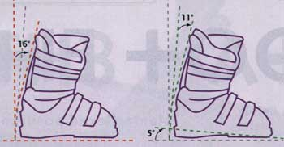
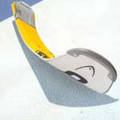
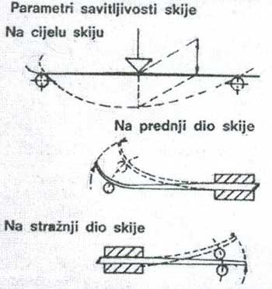

Slide 15
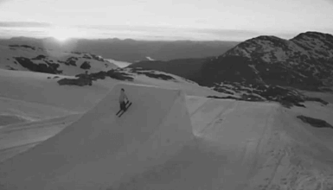

Slide 16
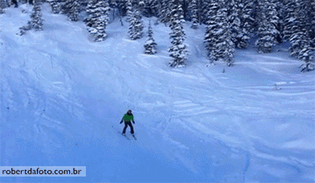

Slide 17
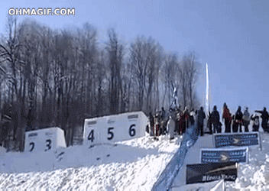

Slide 18
Kristina Petrović
110/2015
Marija Milićević
105/2015

